Slide 1
中央财经大学 统计与数学学院
第四章 参数估计与假设检验

Slide 2
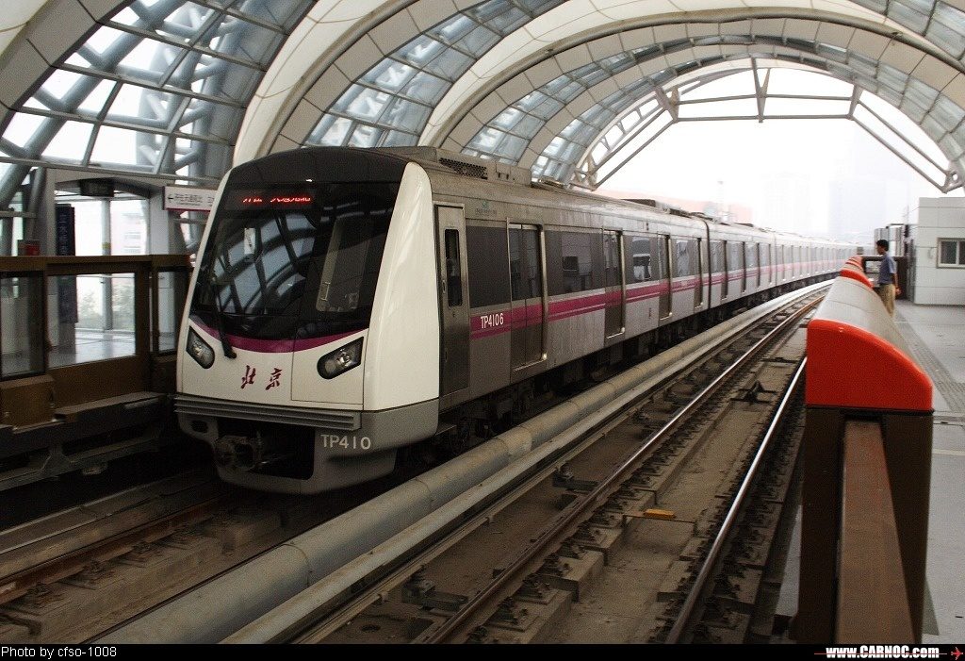
有多大比例的北京市民同意大力发展轨道交通？
北京市政府想了解北京市民对于发展轨道交通的看法
进行抽样调查，通过样本中支持发展轨道交通的比例来估计真实的比例

Slide 3
抽取样本
计算统计量（估计量）的估计值
描述总体特征
总体
样本
推断总体
未知参数
估计量的实现值

Slide 4
统计推断 (statistical inference)
从数据中得到关于总体未知参数的一些结论的过程
参数估计 (parameter estimation)
假设检验 (hypothesis test)

Slide 5
参数估计

Slide 6
参数估计
总体均值
总体比例
总体方差
总体标准差
点估计 (point estimation)
区间估计 (interval estimation)

Slide 7
点估计

Slide 8
估计量
样本的函数称为统计量 (不包含未知参数)，而用于估计的统计量称为估计量 (estimator)
总体参数是唯一的，同一个参数可以有多个不同的估计量

Slide 9
抽样分布 (sampling distribution)
一个统计量对于不同的样本取值不同，所以， 估计量也是随机变量
估计量的分布称为抽样分布

Slide 10
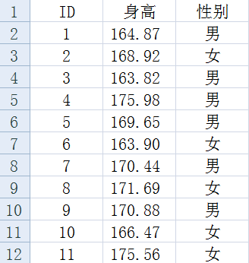
例1. 样本均值的抽样分布
假设总体已知：1万名学生的身高，总体均值是168cm；抽取容量为100的样本，重复1000次，得到1000个样本，计算他们的样本均值。

Slide 11
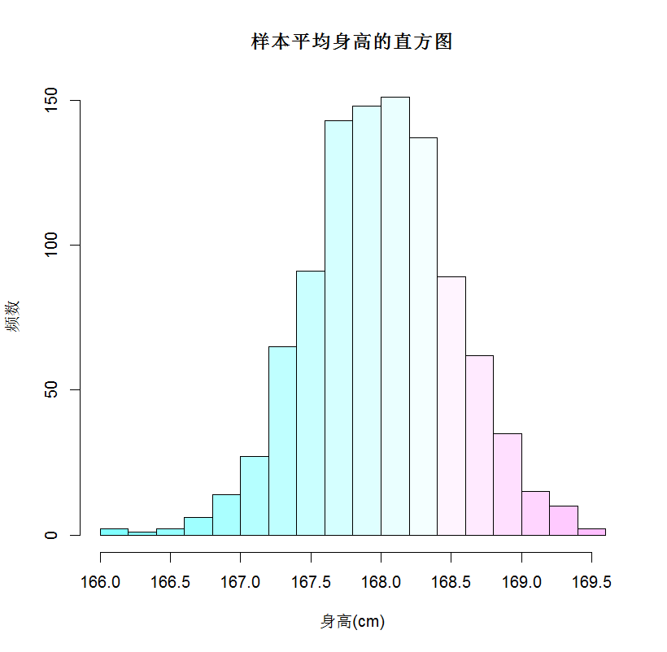
样本1: 168.22 cm
样本2: 167.43 cm
样本3: 168.11 cm
……

Slide 12
例2. 样本比例的抽样分布
假设总体已知：1万名学生的性别，男性比例是0.58；抽取容量为100的样本，重复1000次，得到1000个样本，计算他们的样本比例。

Slide 13
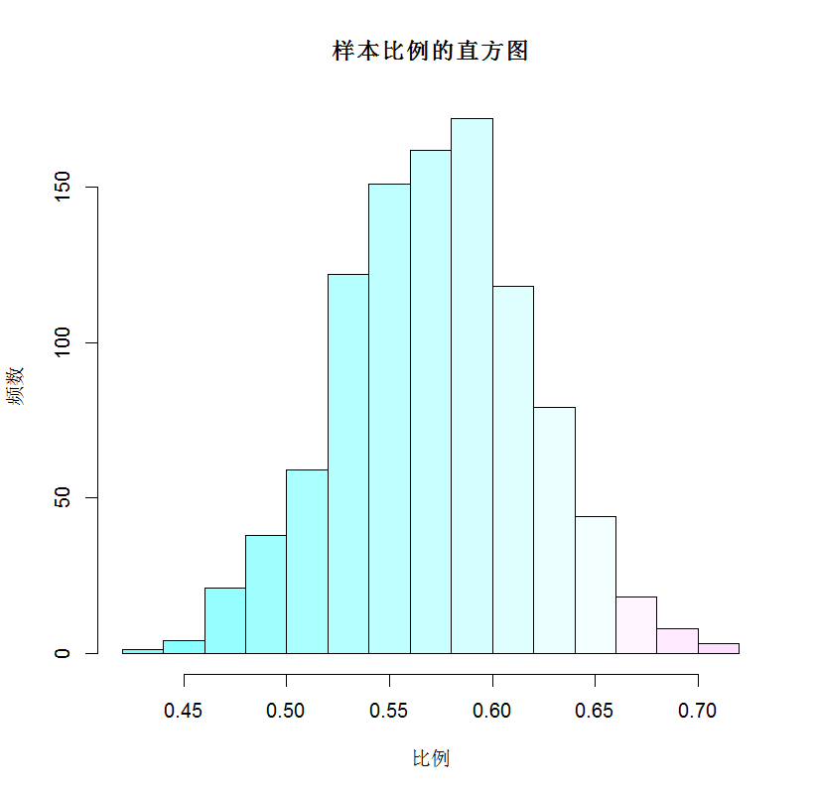
样本1: 0.62
样本2: 0.64
样本3: 0.56
……

Slide 14
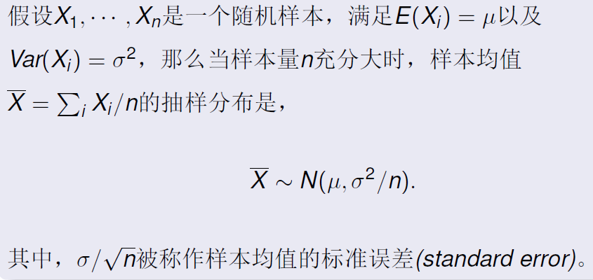
中心极限定理

Slide 15
点估计
如果样本已经得到，估计量就有了一个数值，不再随机，这个数字称为估计量的一个实现 (realization)，也称为一个估计值 (estimate)
点估计：用估计量的数值作为总体参数的估计值

Slide 16
点估计
总体均值的点估计：
总体比例的点估计：

Slide 17
点估计
总体方差的点估计：

Slide 18
估计量的评价准则--无偏性
估计量的数学期望等于总体待估参数
估计量1
无偏
估计量2
有偏

Slide 19
估计量的评价准则--有效性
在两个无偏估计中，方差较小的那个更加有效

Slide 20
估计量的评价准则--一致性
随着样本容量的增大，估计量越来越接近被估计的总体参数
n=10, 样本均值是169.78, 绝对误差是 1.78
n=100, 样本均值是168.76, 绝对误差是 0.76
n=1000, 样本均值是167.84, 绝对误差是 0.16

Slide 21
案例数据
teaching表格记录了287位教师的教学评估得分，每一条样本记录的是一位教师的一门课程的教学评估得分（score），其他变量还包括教师的职称、性别、教授学生的类型、授课年份、授课学期以及授课班级规模。

Slide 22
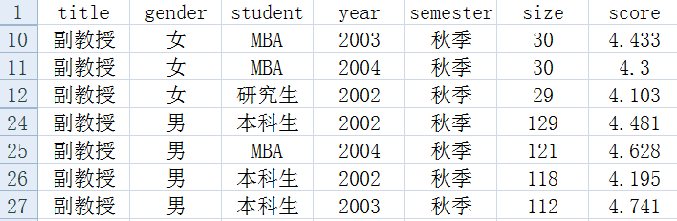

Slide 23
对教学评估得分总体均值的点估计：
样本均值：4.43
对教学评估得分总体标准差的点估计：
样本标准差：0.30
对男性教师比例的点估计：
样本比例：0.83

Slide 24
区间估计

Slide 25
假设你经营一家食品商店，能否根据下面的市场调查结果进行决策
（1）软饮料的每日平均需求量是 300 瓶
（2）软饮料的每日平均需求量是 300 瓶左右
（3）软饮料的每日平均需求量是 300 ± 50 瓶
（4）软饮料的每日平均需求量是 300 ± 20 瓶
（5）有95%的把握，软饮料的每日平均需求量是 300 ± 20 瓶

Slide 26
区间估计
在点估计的基础上，根据事先给定的置信度1-ɑ，给出总体参数的一个估计范围（置信区间）
置信区间
置信下限
估计值（点估计）
置信上限

Slide 27
总体均值的置信区间
样本均值：中心位置
总体标准差：总体波动越小，区间越窄
样本容量：样本容量越大，区间越窄
分位数：根据置信度确定

Slide 28
95%的置信区间的含义
置信区间以95%的概率覆盖总体未知参数
总体参数（唯一确定、不随样本改变）
置信区间1
置信区间2
置信区间3
点估计1
点估计2
点估计3

Slide 29
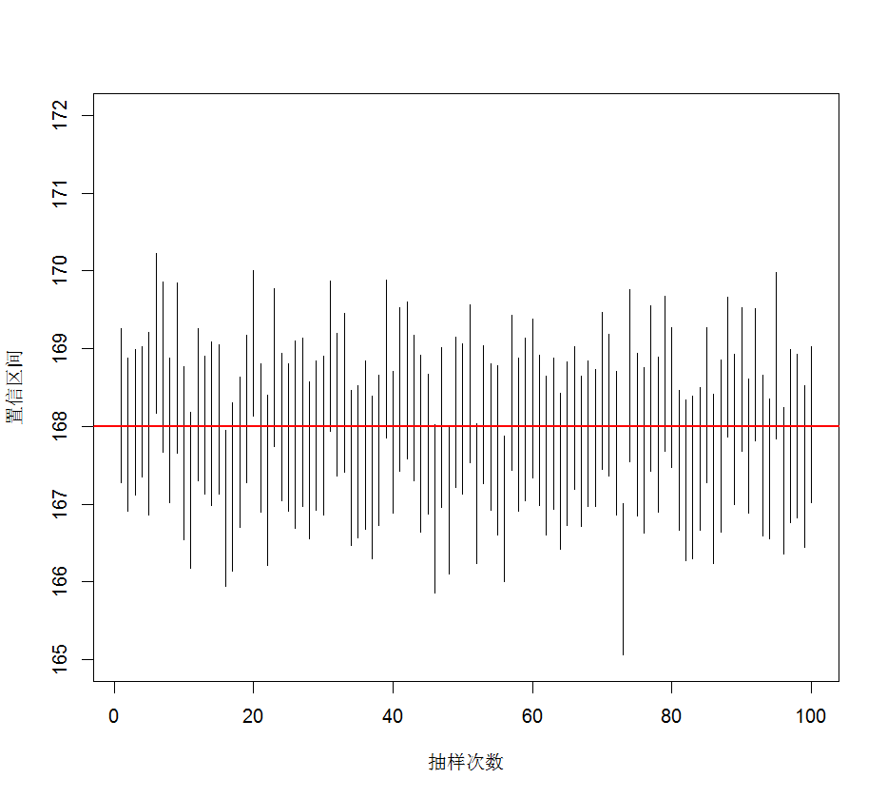
重复抽样1000次，计算1000个95%的置信区间，大约会有1000*95%=950个 置信区间覆盖总体真值

Slide 30
置信区间是随机的
当样本确定下来，可以计算两个端点的估计值，得到置信区间的具体数值
根据总体方差是否已知，总体均值的置信区间有两种形式

Slide 31
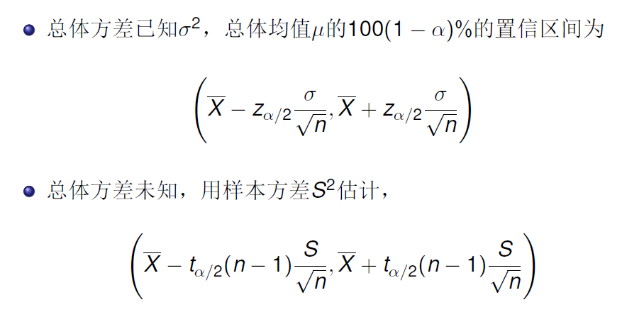

Slide 32
教学评估得分的95%置信区间：
(4.395, 4.464)
教学评估得分的90%置信区间：
(4.401, 4.459)
思考：教学评估得分的样本均值是4.43，这个值一定会被包含在置信区间里么？

Slide 33
影响因素
置信度：置信度越大，置信区间越？
样本容量：样本容量越大，置信区间越？
样本标准差：标准差越大，置信区间越？

Slide 34
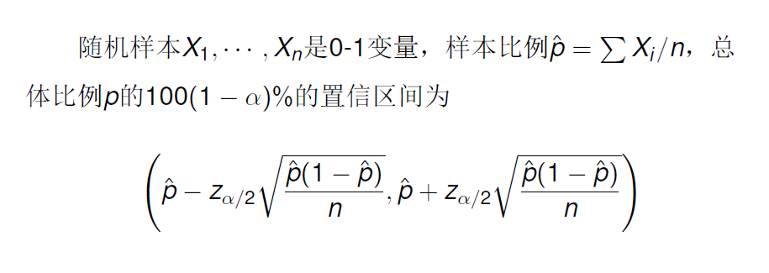
总体比例的置信区间

Slide 35
男性教师比例的95%置信区间：
(0.785, 0.873)

Slide 36
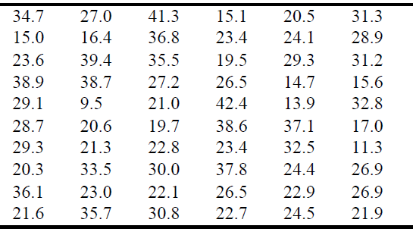
例题
儿童电视节目的赞助商希望了解儿童每周看电视的时间，因此随机对100名儿童进行了调查。

Slide 37
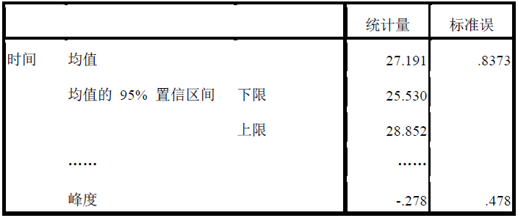
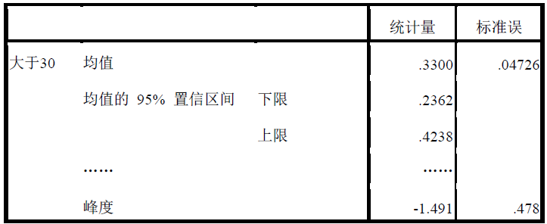

Slide 38
误差
实际抽样误差：估计量与真实参数之间的绝对离差
抽样平均误差：统计量的标准误
最大允许误差：E，置信区间长度的一半

Slide 39
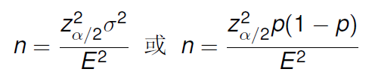
样本容量的计算
总体标准差：总体的变异程度越大，必要样本量也就越大
最大允许误差 E：最大允许误差越大，需要的样本量越小
置信度 1- α：要求的置信度越高，需要的样本量越大
抽样方式：其它条件相同，重复抽样与不重复抽样，简单随机抽样与其他抽样方式要求的必要样本容量也不同

Slide 40
中央财经大学 统计与数学学院 潘蕊
第4章 参数估计与假设检(2)

Slide 41
参数估计小结
参数估计和假设检验是根据随机样本的信息对总体进行统计推断的两类基本方法。
抽样分布是指统计量的概率分布，是参数估计和假设检验的基本依据。
参数估计是指利用样本信息对总体数字特征作出的估计，包括点估计和区间估计。
样本容量的确定受到多方面因素的影响。

Slide 42
假设检验

Slide 43

美国太空探索技术公司（SpaceX）
2015年12月21日在佛罗里达州发射火箭
实现一级火箭成功回收，创造了人类太空史的第一

Slide 44
在火箭发射前，没人能够事先证明火箭发射绝对安全；但是只要发现影响安全发射的问题，火箭就不能发射
肯定某种事物很难，而否定却相对容易
许多学科都是在否定中发展的
这也是假设检验背后的逻辑

Slide 45
假设检验
在假设检验中，一般要设立一个原假设 （火箭发射是安全的）
通过样本数据来找出矛盾，从而否定这个假设，并称检验显著 （significant）
在多数统计实践中，假设检验都是以否定原假设为目标

Slide 46

女士品茶

Slide 47
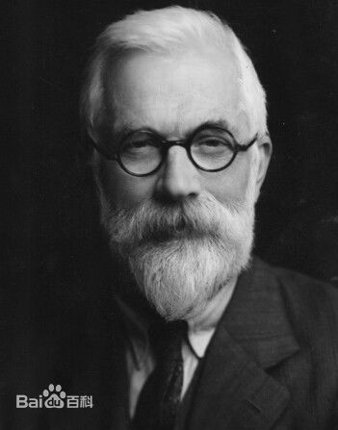
R. A. Fisher

Slide 48
8杯茶，有MT，有TM
假设：女士无鉴别能力
8杯奶茶，全部辨别正确
原因：
假设不成立，该女士有鉴别能力
发生了一件概率只有0.5的8次方的小概率事件

Slide 49
假设检验的原理
提出一个原假设
一般认为，小概率事件在一次实验（抽样）中是几乎不可能发生的
如果在（原）假设为真时，小概率事件发生了，就有理由怀疑（原）假设的正确性

Slide 50


小概率事件
假设所关心的总体是身高
陈述（假设）：总体的平均身高（总体均值）是188cm

Slide 51
案例数据
教学评估专家小组认为，教师的教学评估得分达到4.0分为合格，达到4.5分为优秀。经计算，287位教师教学评估得分的样本均值是4.43分。能否说明教师总体的教学水平合格，甚至是达到优秀？

Slide 52
第一步：提出原假设和备择假设
原假设：教师总体的教学评估不合格
备择假设：教师总体的教学评估合格
vs.

Slide 53
反证法
假如原假设是真的，教学评估得分的总体均值小于等于4分
不利于或者不支持这一假设的小概率事件（样本均值大于4）在一次试验中几乎不可能发生
因此有理由怀疑该（原）假设的真实性，从而拒绝提出的（原）假设

Slide 54
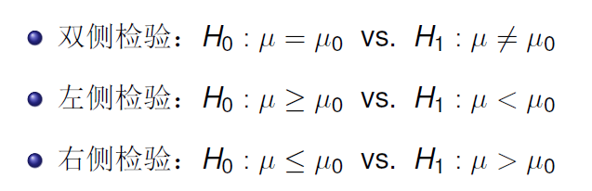
将等号放在原假设
将样本支持的证据放在备择假设

Slide 55
更多例子
某调查机构声称，北京市的大学生毕业之后起薪每年不低于10万元。现随机调查了1000名刚毕业的大学生的起薪，经计算，样本均值是8.58万。这一调查机构的结论是否可靠？

Slide 56
原假设和备择假设
vs.
vs.

Slide 57
安慰剂（placebo）
假设想要检验某种药物对于肝癌的治疗效果。随机选取了两组病人，一组病人服用药物，另外一组服用安慰剂。5年后，发现服用安慰剂的病人治愈率是50%，服用该种药物的治愈率是60%，能否说明该药物无效？

Slide 58
原假设：
“药物无效”
“没有显著差异”

Slide 59
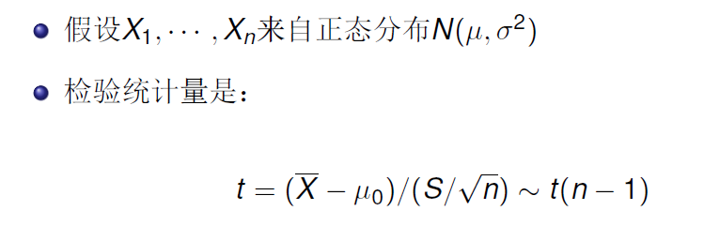
第二步：构造检验统计量
构造检验统计量，推导其在原假设等号成立时的抽样分布

Slide 60
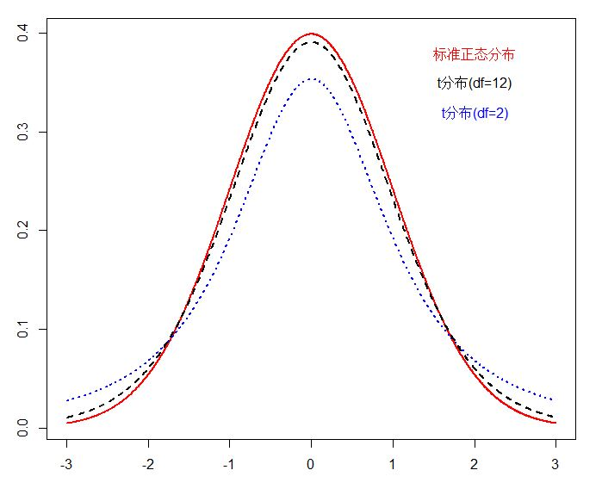
t分布

Slide 61
第三步：计算检验统计量的估计值
样本均值：4.43
样本标准差：0.30
样本容量：287
检验统计量的观测值：24.49

Slide 62
第四步：计算假设检验的p值
在原假设成立的条件下，出现检验统计量的样本观测结果或者更加极端结果的概率，也称为观测到的显著性水平。

Slide 63
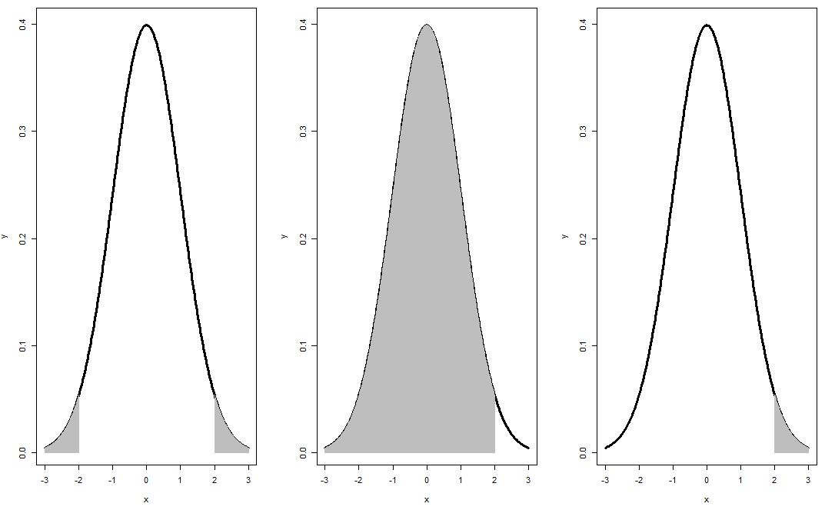
t=2时，3种假设检验的p值对应的面积

Slide 64
第五步：下结论
根据规则得出拒绝或者不能拒绝原假设的结论
p值小于显著性水平ɑ的时候，拒绝原假设；否则，不能拒绝原假设
显著性水平通常取0.01,0.05或者0.1
经计算，案例数据中假设检验的p值<0.001，因此拒绝原假设，认为教师总体教学评估合格

Slide 65
两类错误
第一类错误（拒真）：原假设是真的，但却错误的拒绝了
第二类错误（取伪）：原假设是假的，但却错误的接受了
两类错误不可避免
控制犯第一类错误的概率不超过一个显著性水平ɑ，通常取0.01,0.05或者0.1

Slide 66


犯错的后果？

Slide 67
中央财经大学 统计与数学学院 潘蕊
第4章 参数估计与假设检(3)

Slide 68
一个完整的例子
一位有多年授课经验的统计学教授声称，上课坐在第一排的同学统计学期末考试成绩往往在90分以上。现随机调查了100个课上坐在第一排学生统计学期末考试成绩，他们的平均成绩是91.3分，标准差是5.4分。是否有足够的证据支持这位教授的说法？

Slide 69
第一步
提出原假设和备择假设
vs.

Slide 70
第二步
构造检验统计量

Slide 71
第三步
计算检验统计量的取值
样本均值：91.3
样本标准差：5.4
样本容量：100
想要检验的值：90
检验统计量的取值：2.407

Slide 72
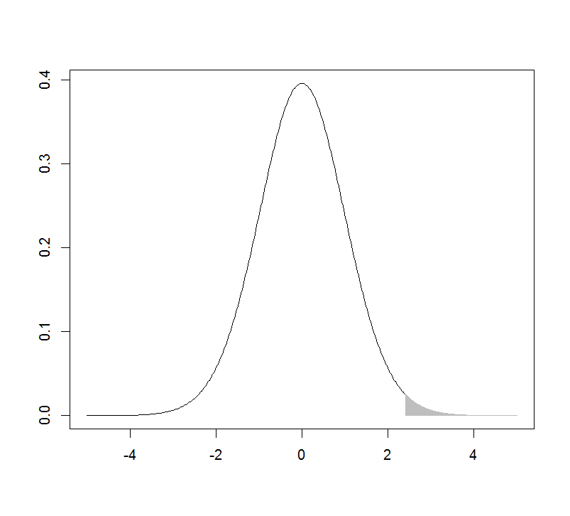
第四步
计算p值
vs.
p值=0.009

Slide 73
第五步
做结论
p值<0.05
在0.05的显著性水平下，拒绝原假设，可以认为教授的说法是可靠的

Slide 74
常见的假设检验方法
单样本的t检验
两个独立样本的t检验
匹配样本的t检验

Slide 75
单样本的t检验
提出原假设和备择假设：双侧、左侧、右侧检验
给出检验统计量：
注意：无论是双侧，还是左侧、右侧检验，对应的检验统计量都相同

Slide 76
检验的p值
注意：p值是取值为0到1之间的数，是一个概率，也称为观测到的显著性水平

Slide 77
决策规则
根据p值进行假设检验时，决策规则是不变的
p值小于显著性水平ɑ时，拒绝原假设；
p值大于显著性水平ɑ时，不能拒绝原假设

Slide 78
单样本的t检验
教学评估小组认为，教师的教学评估得分达到4.0分为合格，达到4.5分为优秀。经计算，287位教师教学评估得分的样本均值是4.43分，样本标准差是0.297。能否说明教师总体的教学水平合格，甚至是达到优秀？

Slide 79
双边检验：
单边检验：
vs.
vs.

Slide 80
检验统计量
计算检验统计量的取值
样本均值：4.43
样本标准差：0.297
样本容量：287
想要检验的值：4.5
检验统计量的取值：-4.016

Slide 81
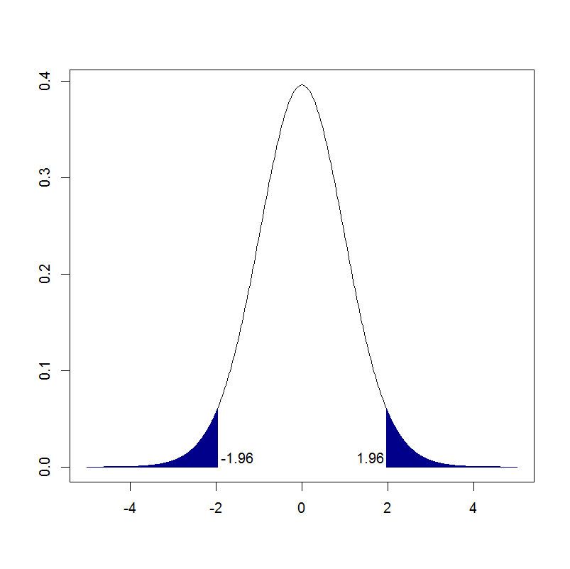
检验的p值
0.025

Slide 82
以单边检验为例
检验的p值<0.001
在5%的显著性水平下，拒绝原假设，没有足够的证据证明教师总体的教学评估达到优秀

Slide 83
学生调查数据
对35个学生进行了调查，得到了他们的体重数据。在5%的显著性水平下，检验学生总体的平均体重是否等于60公斤。

Slide 84
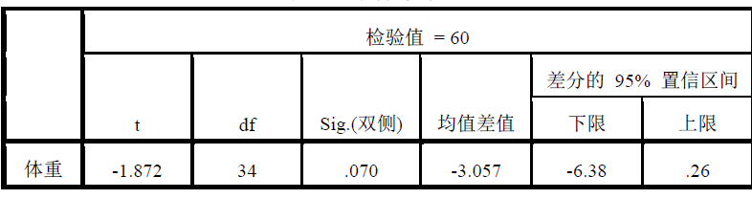
vs.
双边检验

Slide 85
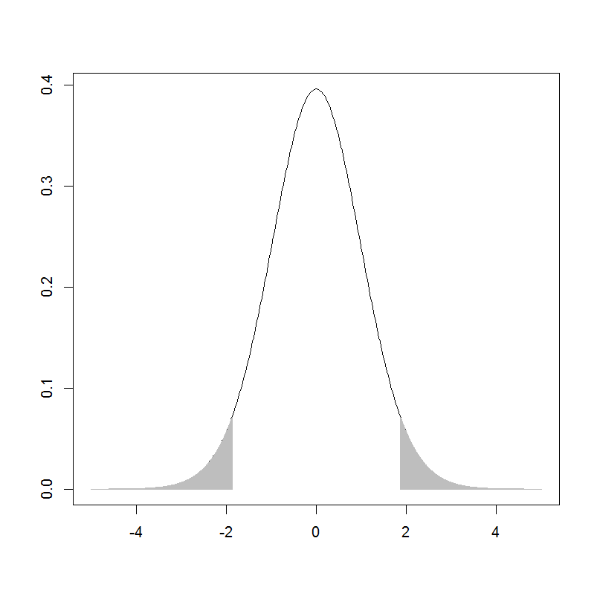
p值/2=0.035

Slide 86
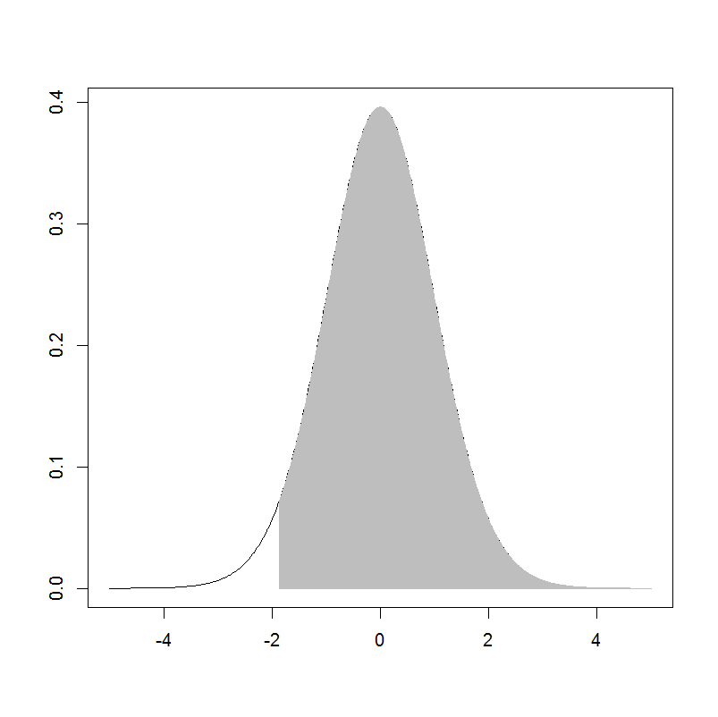
vs.
右侧检验
p值=1-0.035=0.965

Slide 87
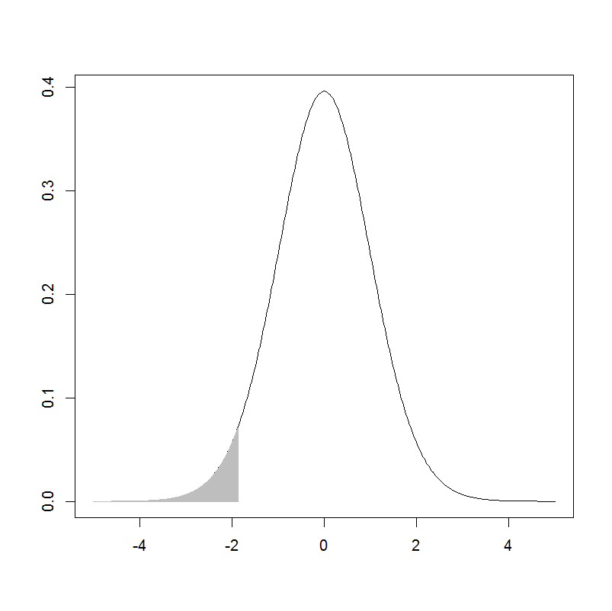
vs.
左侧检验
p值=0.035

Slide 88
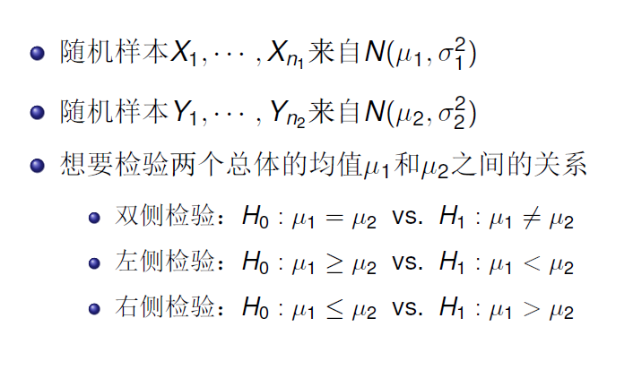
两独立样本的t检验

Slide 89
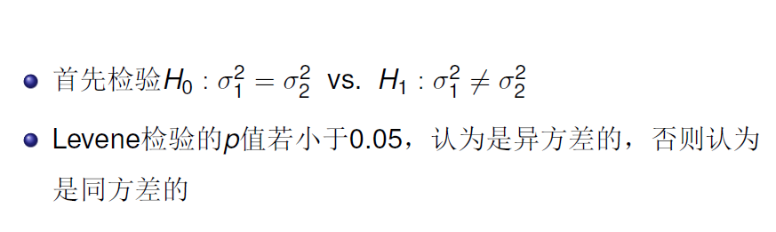
方差齐性的Levene检验

Slide 90
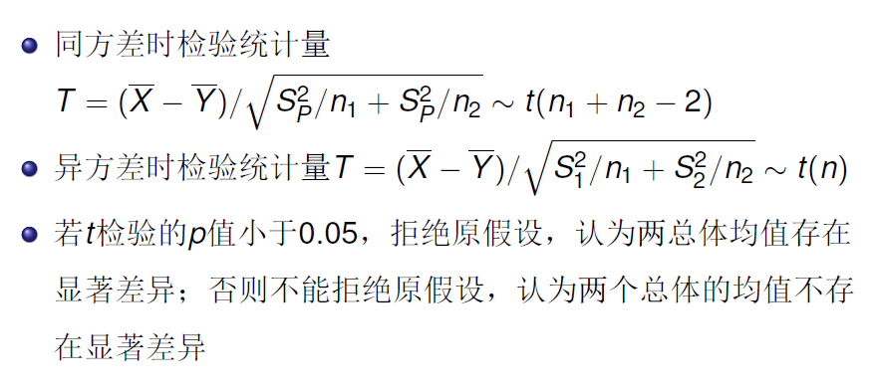

Slide 91
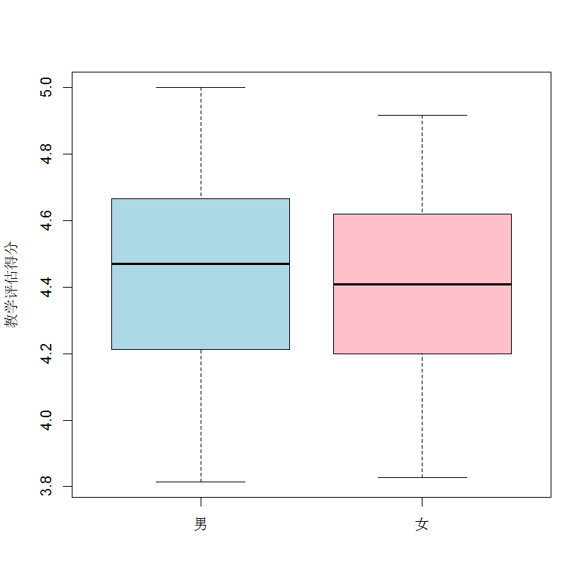
案例数据

Slide 92


方差齐性的Levene检验
原假设和备择假设
p值是0.44，不能拒绝原假设，可以认为两总体的方差相等
进行方差相等的两独立样本t检验
原假设和备择假设
检验的p值是0.47，不能拒绝原假设，没有足够的证据表明男女教师总体的平均水平有显著差异

Slide 93
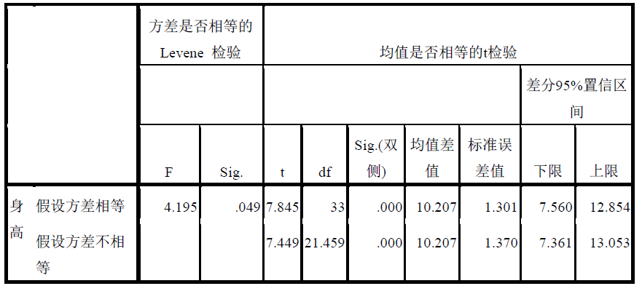
学生调查数据
https://v.qq.com/x/page/x0978vhiruo.html

Slide 94
匹配样本的t检验
如果两个样本中的数据有一一对应的关系，那么这两个样本称作匹配样本
对匹配样本的总体均值做假设检验时，需要先将两个样本的对应数据相减，得到一个新的变量
对新的变量进行单样本的t检验
需要假定新的变量服从正态分布

Slide 95

例题
随机选取了8名肥胖儿童试验一种减肥方案，减肥前后的体重如下表，在5%的显著性水平下能否认为减肥方案有效？

Slide 96
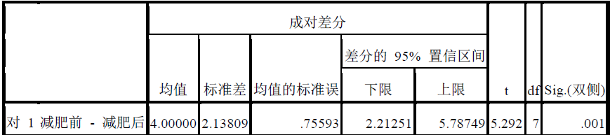
如果做双侧检验

Slide 97
做单侧假设检验
单侧检验的p值=？
结论是？
vs.

Slide 98

右侧检验
双侧检验的检验统计量是：5.79
双侧检验的p值是：0.001
右侧检验的p值是 ？

Slide 99
假设检验步骤总结
提出原假设和备择假设
构造检验统计量（能够得到在原假设成立时，检验统计量的抽样分布）
根据样本计算检验统计量的取值
计算p值，并且与事先给定的显著性水平做比较
下结论，如果p值小于显著性水平，拒绝原假设；否则，不能拒绝原假设

Slide 100
假设检验小结
假设检验是根据样本观测数据判断关于总体的某种陈述的统计方法。假设检验的基本原理是：小概率事件在一次试验中几乎不可能发生
在双侧检验和单侧检验中假设检验的原假设和备择假设的设置方法有所不同
具体问题不同，假设检验中的检验统计量也有所不同，本章主要学习了t统计量
p值是原假设成立时，出现检验统计量的样本观测结果或更极端结果的概率
本章介绍了三种常用假设检验方法：单个总体均值的检验，两个独立样本的均值检验，以及两个匹配样本的均值检验

